Slide 1
如何使用 Triton 写性能超越 Pytorch 的 Softmax 算子
陈飞宇
2024-09-07

Slide 2
如何使用 Triton 写
性能超越 Pytorch 的 Softmax 算子
01
softmax naive 实现
02
沿着 reduce axis 循环
03
online softmax normalizer
04
split reduce axis
05
outer or middle reduction
06
总结

Slide 3
softmax 算子定义
对于向量输入 x，数值稳定的 softmax 定义如下：
m = max(x) # Reduction
x = x – m # Broadcasting & Pointwise
e = exp(x) # Pointwise
z = sum(e) # Reduction
out = e / z # Broadcasting & Pointwise
包含两次 Reduction，以及若干 Pointwise 和 Broadcasting. 这个模式在许多其他算子中也会用到，比如
batch_norm, weight_norm, group_norm, layer_norm, ...
variance, stddev
本次分享材料中的代码 https://github.com/iclementine/optimize_softmax

Slide 4
Softmax along an axis
假设输入是一个 C-contiguous 的 tensor. 形状为 (pre_size, reduction_size, post_size)。因为 C-contiguous， 可以将 reduce 维度前后的非 reduce 维度都合并成一个维度，所以具有一定的一般性。
当 pre_size 为 1 的情况称为 outer reduction;
当 pre_size 和 post_size 都大于 1 的情况，称为 middle reduction;
当 post_size 为 1 的情况称为 inner reduction.
但当 tensor 是稠密且无重叠(torch.ops.aten.is_non_overlapping_and_dense) 的时候，情况更为复杂，可以引入数据重排 (permute_copy) 然后使用内层 reduce.
为了 focus，我们先讨论 inner reduction. 也就是输入形状为 (pre_size, reduction_size)

Slide 5
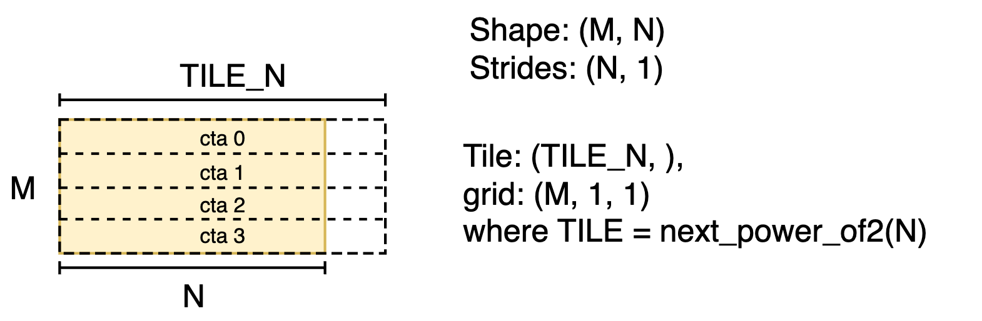
最 Naive 的实现
def softmax_kernel_inner( output_ptr, input_ptr, M, N, TILE_N: tl.constexpr, ): pid_m = tl.program_id(0) n_offsets = tl.arange(0, TILE_N) offset = pid_m * N + n_offsets input_ptrs = input_ptr + offset mask = n_offsets < N inp = tl.load(input_ptrs, mask=mask, other=-float("inf")).to(output_ptr.dtype.element_ty) m = tl.max(inp, 0) e = tl.exp(inp - m) z = tl.sum(e, 0) out = e / z output_ptrs = output_ptr + offset tl.store(output_ptrs, out, mask=mask)
由于这样的算法，把一整行作为一个 TILE 加载，正在计算过程中它始终存在，所以 inductor 中将这样的算法称为 persistent reduction. 下面为性能数据。

Slide 6
Performace
Notes:
可见，数据量太小的时候（无论是 pre_size 还是 reduce_size），算子都无法充分利用带宽，所以吞吐量比较小。
pre_size 增大可以提高吞吐量，但是随着 reduction size 增大，无论是 naive 的实现，还是 aten 实现，吞吐量都是遇到峰值，然后下降。
naive 实现的拐点在 16k-32k 之间。因为我们使用的 TILE_SIZE 就是随着 reduction size 增长的。而且超过拐点之后，下降明显。
aten 实现的拐点和 pre_size 有一定关系。

Slide 7
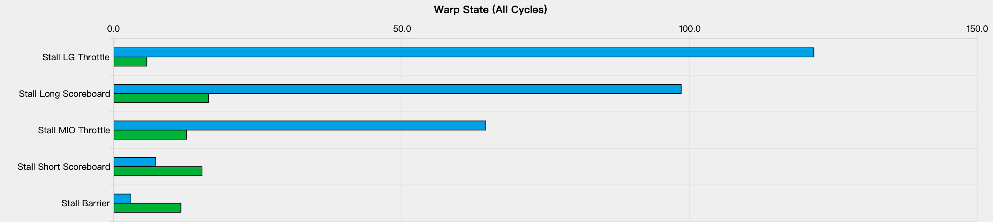
为何不要使用巨大的 tile?
在 pre_size 都是 4k 的情况下，对比 reducetion size 为 4k 和 128k 的情况下的 kernel, 通过 nsight compute 可以发现最主要的差别在于: reduction size 为 128k 的情况下，Load Global, Long Scoreboard，MIO Throttle 而导致的 stall 周期数远高于 4k 的情况。
需要先加载一个很大的 tile，才能开始运算。
Notes:
其实不要使用超大的 thread block 还有一个原因。
1. TILE 是分布寄存器上的，如果 TILE 很大，那么每个 thread 可能会需要很多寄存器。
2. 因为一个 TILE 上的操作是会分配给整个 CTA 上的 thread 去执行的，而且是 unroll 的。如果 TILE 很大，那么每个 thread 上都会 unroll 很多次。这可能会导致编译很慢，慢到无法等下去。

Slide 8
最 Naive 的实现
问题：
TILE_N 会随着 reduce 维度的 size 增长而增长，可能会超出 tile size 的限制，而且性能也会变差 -> 修改算法：沿着 reduce axis 循环或者切分；
grid size (M, 1, 1) 会随着非 reduce 维度的 size 增长而增长，可能会超出 grid size 的限制 -> 非 reduce 维度使用 grid stride loop 写法（本次不做介绍）；

Slide 9
如何使用 Triton 写
性能超越 Pytorch 的 Softmax 算子
01
softmax naive 实现
02
沿着 reduce axis 循环
03
online softmax normalizer
04
split reduce axis
05
outer or middle reduction
06
总结

Slide 10
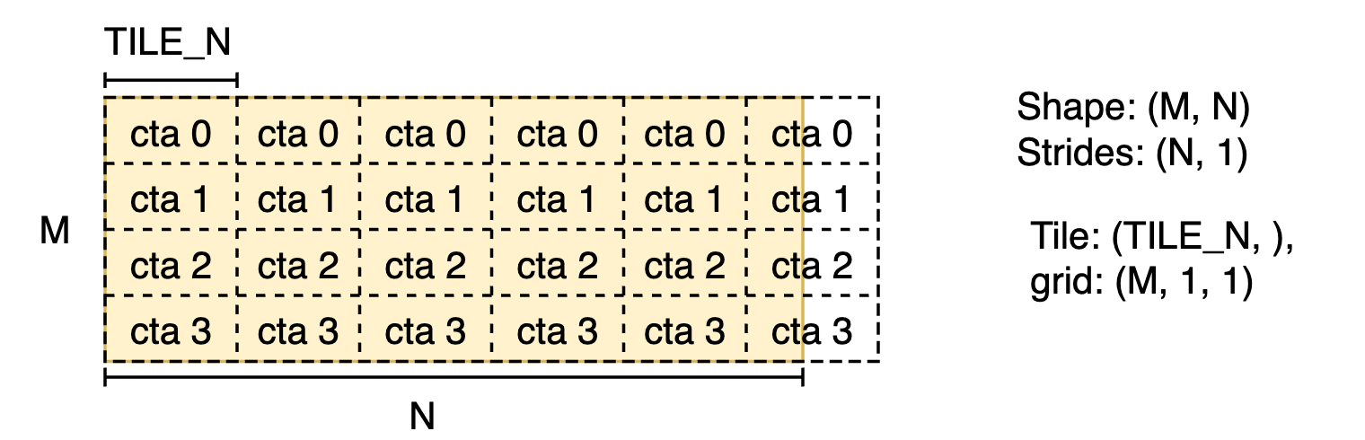
沿着 reduce axis 循环
修改点：TILE_N 可以自由选定一个为 2 的幂的值，可以小于 N。一个 CTA 循环加载形状为 (TILE_N,) 的数据块进行计算。
NOTE: 数据块和线程块在 triton 编程里是有区别的，数据块是 triton 编程中最重要的数据抽象，就是 tensor; 而线程块的细节被屏蔽，基本只需要将其视为一个整体，是 kernel 网格的一部分。下面我们分别称为 TILE 和 CTA.
之所以能在 reduce 维度划分是因为 reduce 运算的可分性质，使得 TILE_N 可以调节。
为了方便做对比，TILE_N 取 min(4096, next_power_of_2(N))

Slide 11
沿着 reduce axis 循环/3次循环
需要 Loop by tiles 三次，读取输入
计算 m;
计算 z;
计算 out.
通过 loop by tiles 的方式计算 reduction 的时候有两种方式，存在细微差异：
v1：先 tile 内 reduce + tile 间 pointwise update；
v2：tile 间 pointwise update + final tile 内 reduce
m = max(x) # Reduction
x = x – m # Broadcasting & Pointwise
e = exp(x) # Pointwise
z = sum(e) # Reduction
out = e / z # Broadcasting & Pointwise

Slide 12
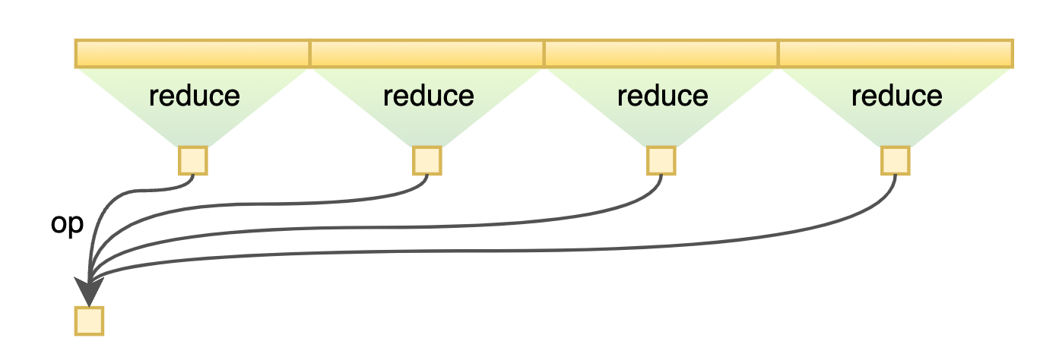
沿着 reduce axis 循环/v1
m 和 z 是 running max 和 running 的 normalizer.

Slide 13
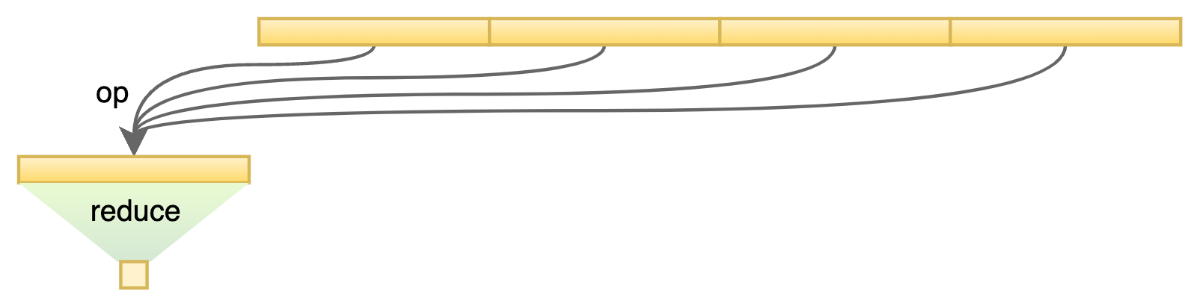
沿着 reduce axis 循环/v2
和 v1 相比，修改了次序，把 reduce 留到了最后。事实上这两种算法的 reduce 次序是不同。
下面的测试使用 TILE_N = min(4096, triton.next_power_of_2(N))。
是为了以最小对比的方式进行演示，并不一定是最优的 TILE_N 取值。

Slide 14
Performance
Notes:
这种写法 v1 的性能比 v2 略好。需要着重关注 reduction size > 4096 的部分。
同时也可以看出，当 reduction size 不足 4096 的时候，完全没有必要用 loop.
而且直到 reduction size 超过 16k 的时候都可以不必用 loop.这也是上面的经验之谈了。

Slide 15
如何使用 Triton 写
性能超越 Pytorch 的 Softmax 算子
01
softmax naive 实现
02
沿着 reduce axis 循环
03
online softmax normalizer
04
split reduce axis
05
outer or middle reduction
06
总结

Slide 16
沿着 reduce axis 循环/Online Softmax
m = max(x) # Reduction
x = x – m # Broadcasting & Pointwise
e = exp(x) # Pointwise
z = sum(e) # Reduction
out = e / z # Broadcasting & Pointwise
是否可以一遍循环算出 m 和 z？
用类似 Online 方差的算法。
online softmax normalizer
 | 向量 x1 | 加入向量 x2；[x1, x2]
m | m = max(x1) | m* = maximum(m, max(x2))
z | z = sum(exp(x1 - m)) | z* = sum(exp(x1 - m*) + sum(exp(x2 - m*)) = sum(exp(x1 - m + m - m*) + sum(exp(x2 - m*)) = exp(m - m*) * sum(exp(x1 - m) + sum(exp(x2 - m*) = exp(m - m*) * z + sum(exp(x2 - m*))
Milakov, Maxim, and Natalia Gimelshein. “Online Normalizer Calculation for Softmax.” arXiv, July 28, 2018. http://arxiv.org/abs/1805.02867.

Slide 17
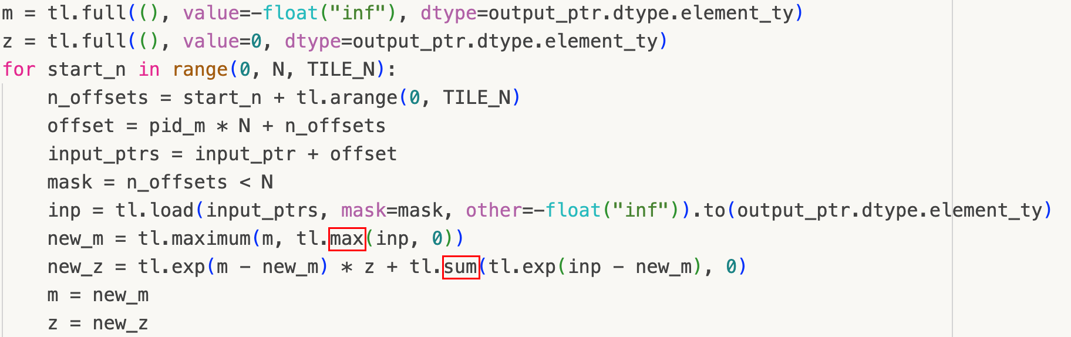
沿着 reduce axis 循环/Online Softmax v1
m 和 z 是 running max 和 running 的 normalizer.
和前面的 loop_v1 相似，只是一次更新两个值。

Slide 18
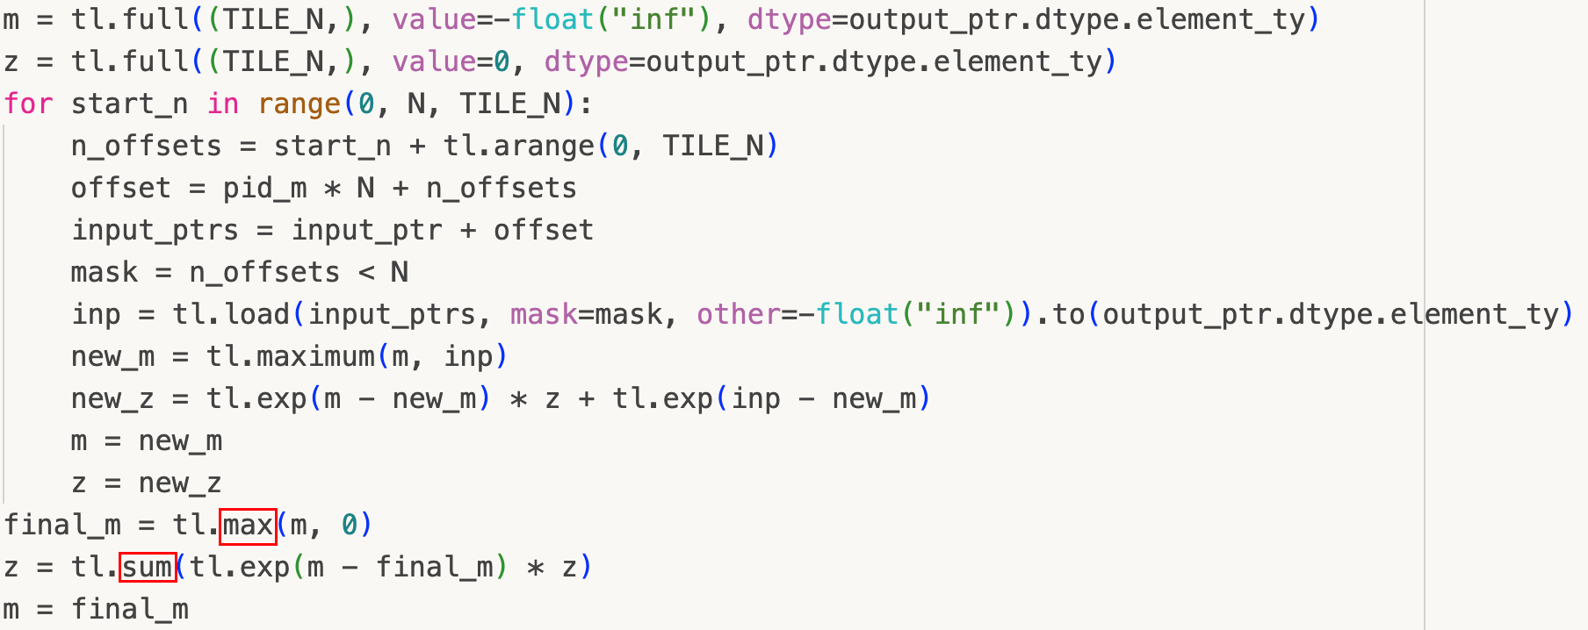
沿着 reduce axis 循环/Online Softmax v2
m 和 z 是 running max 和 running 的 normalizer. 但未 reduce, 其形状和 tile 相同。
修改了次序，把 reduce 留到了最后。和前面的 loop_v2 类似。
P.S. 这个写法需要确保 TILE_N <= N, 否则会出现 (–inf) – (-inf) 导致 nan.
下面为性能数据。

Slide 19
Performance
Notes:
可以看到少一轮扫描，确实就是少一轮扫描，实打实地快。而且 reduction size 变得很大之后，稳定下来也还是稳定地快。
原来的算法 3 读一写，算作 1读1写，所以换算出来的 throughput 是实际的 ½
修改之后，2 读一写，算作1读1写，所以换算

Slide 20
其他优化技巧
Specialize the Last Iteration;（+spec）
Reverse the traverse order of the second loop; (+rev)
evict first for the second loop. (+evict)

Slide 21
Performance
Notes:
注意，主要关心 reduction size 4096 以上，因为只有这个时候才会真的有 loop 发生。
spec, rev, evict 这几个优化有一定效果，但是不如扫描三次到两次的优化大。而且随着序列变长，这几个优化的效果越发不明显。但也值得一用。
但是可以留意一下，当 pre_size 为 10 的时候，（其实是作为一个比较小的数值的代表，因为 RTX-3090 显卡有 82 个 SM, 但是这种情况只会开 10 个 CTA, 甚至无法填满设备一个一个 wave,无法充分利用并行性，所以序列很长了吞吐量也比较小。
这种情况怎么优化呢？

Slide 22
如何使用 Triton 写
性能超越 Pytorch 的 Softmax 算子
01
softmax naive 实现
02
沿着 reduce axis 循环
03
online softmax normalizer
04
split reduce axis
05
outer or middle reduction
06
总结

Slide 23
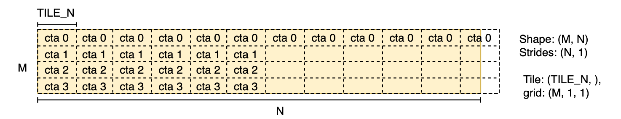
split along reduce axis
当 reduce 维度的 size (N)很大，而非 reduce 维度的 size (M) 很小，甚至远小于设备的 SM 数，这么这样的任务划分无法充分发挥硬件的性能，块之间还是使用串行的方式。那么是否可以使用二阶段的方式来计算 softmax 的 normalizer? yes

Slide 24
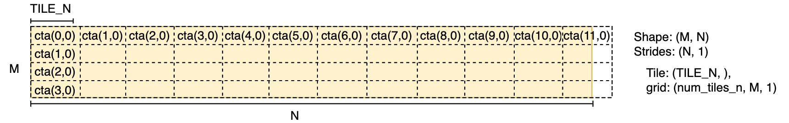
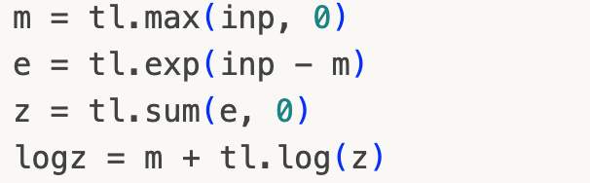
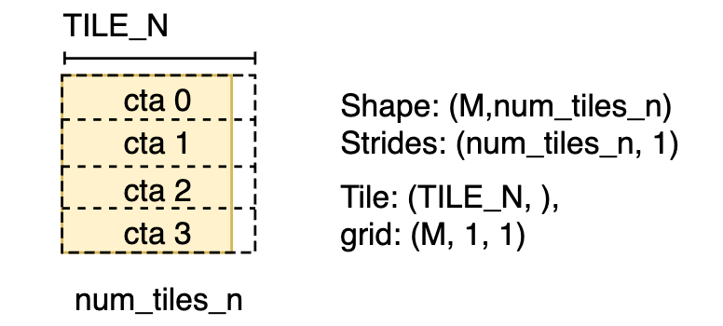
split along reduce axis
Kernel1: 计算每个块的 logsumexp
Kernel2: 使用一个 cta 合并多个块的 logsumexp, 得到整行的 logsumexp，与 Kernel 1 类似
Kernel3: 用 pointwise 方式计算 softmax。

Slide 25
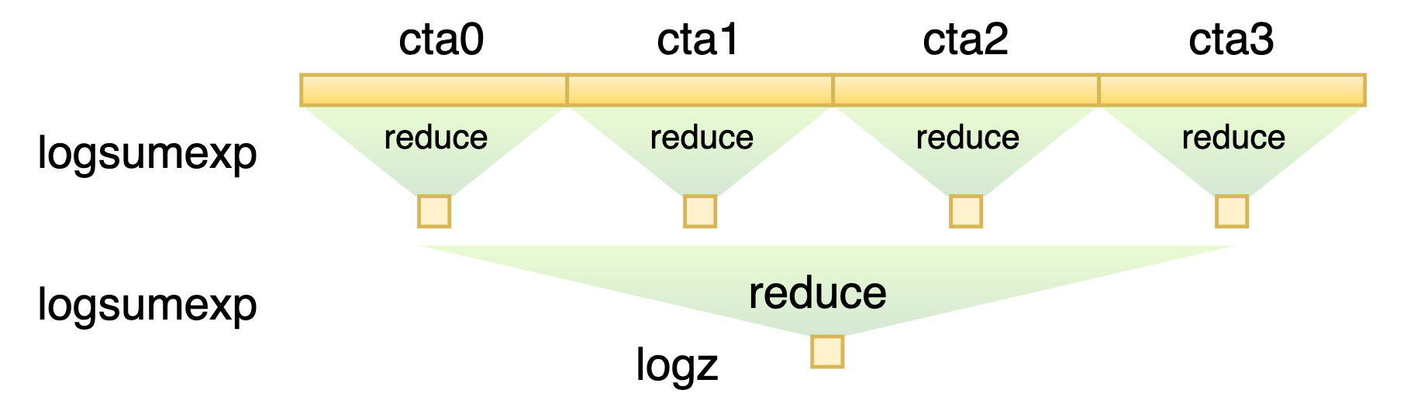
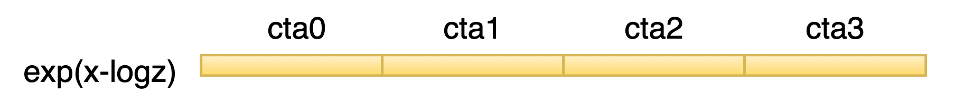
split along reduce axis
用 logz 作为偏移量 m, 则不需要再 除 normalizer z, 因为这种情况 normalizer z 的值是 1.
sum(tl.exp(inp - logz)) == 1
logz = logsumexp(inp)

Slide 26
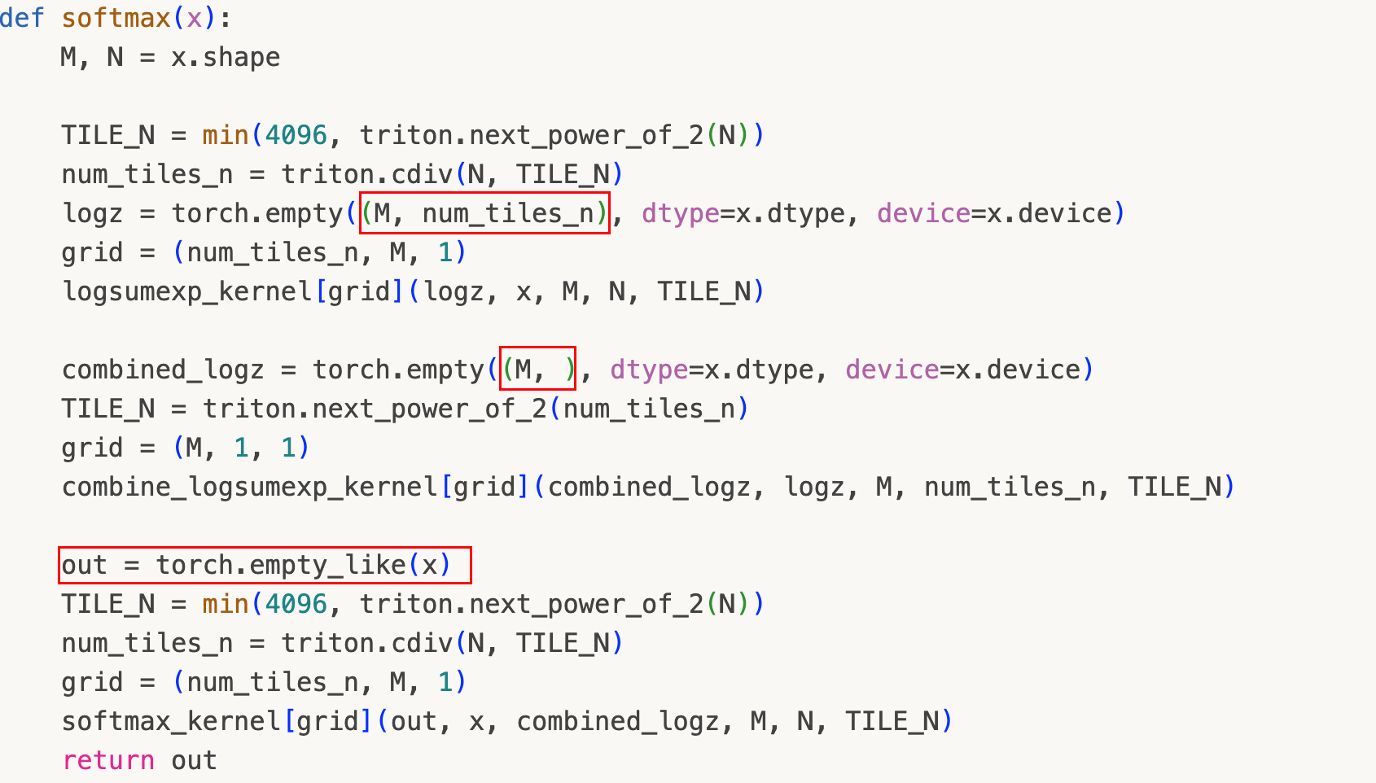
split along reduce axis
为了演示这种情况下的性能，pre_size 都使用比较小的值，小于 SM 数，而且 reduction_size 取比较大的值，从 16k 到 8192k. TILE_N 都使用 4096. 只是为了演示，并不一定是最优的取值。

Slide 27
Performance
Notes:
当序列很长的时候，split 是值得的，会把吞吐量的上限提高到 570GB/s 左右。当然它也会饱和。因为最终还是 2 读一写。所以上限在 600 左右。
flash attention 中的 flash_decoding 也有使用类似的方式实现。
此外，关于这种情况下的 TILE size 的选择也还有 tune 的空间，可以找到一个更合适的算法，以及什么情况下使用 split 也有值得探讨的条件。

Slide 28
如何使用 Triton 写
性能超越 Pytorch 的 Softmax 算子
01
softmax naive 实现
02
沿着 reduce axis 循环
03
online softmax normalizer
04
split reduce axis
05
outer or middle reduction
06
总结

Slide 29
outer or middle reduction
前面讲述的都是 2d 的 C-contiguous tensor , 沿着内层维度 reduce, 但如果不是沿着最内层维度 reduce 呢？
假设输入是一个 C-contiguous 的 tensor. 形状为 (pre_size, reduction_size, post_size). 因为 C-contiguous， 可以将 reduce 维度前后的非 reduce 维度都合并成一个维度，所以具有一定的一般性。
当 pre_size 为 1 的情况称为 outer reduction;
当 pre_size 和 post_size 都大于 1 的情况，称为 middle reduction;
当 post_size 为 1 的情况称为 inner reduction.
但当 tensor 是稠密且无重叠(torch.ops.aten.is_non_overlapping_and_dense) 的时候，情况更为复杂，可以引入数据重排 (permute_copy) 然后使用内层 reduce.

Slide 30
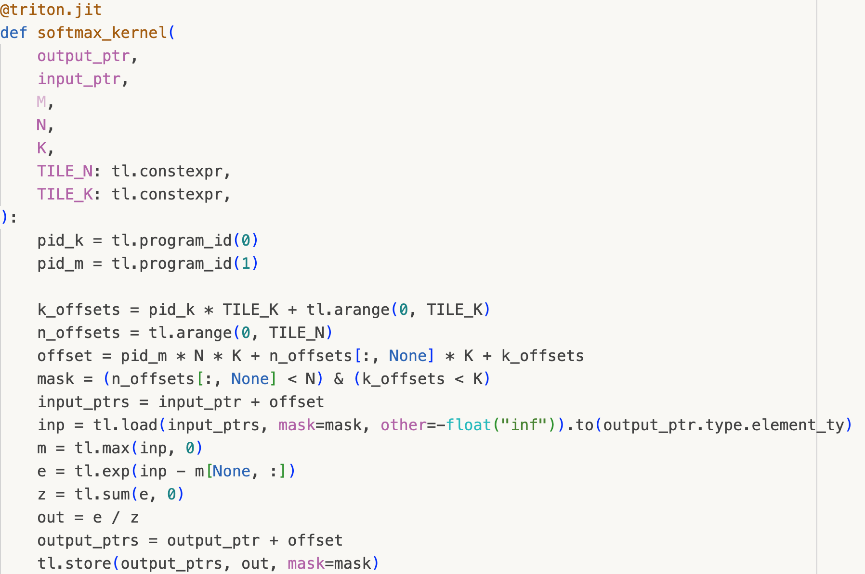
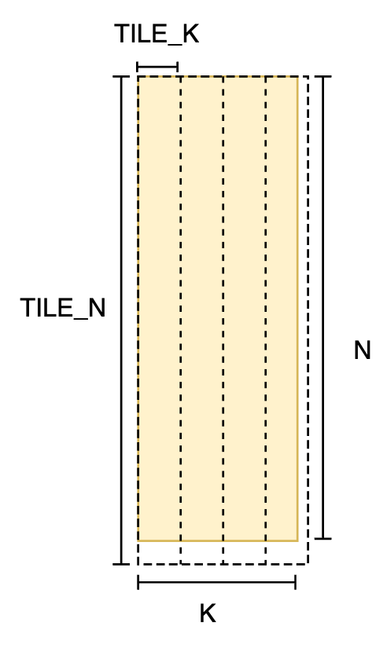
Softmax Naive (outer)
tile: (TILE_N, TILE_K)
grid: (cdiv(K, TILE_K), 1, 1)
分块方式类似内层的 naive softmax，但 TILE_K 可调节，但即便 TILE_K=1, 性能特征。也和 inner softmax 很不一样

Slide 31
Performance
Notes:
可以发现，部分情况如我们所预设，或者是符合直觉的后解释。
TILE_K=1 的情况和 inner softmax 对应的 case 相比，吞吐量也有很大的差距，说明 CTA 之间的 L2-cache 复用还是无法弥补这种糟糕的访存模式 strided access.
TILE_K 更大，那么访存局部性更好， L2-hite rate 会更好。峰值可以更高。
但是 tile size 也不能无限增大，所以TILE_K=4 的情况，随着 reduce size 的增长，其性能下降更快。
TILE_K 也不能放得很大，因为这样并行性又用不满了，比如 post_size=10 的情况。
但由于 TILE_SIZE 限制的缘故，我们无法支持很大的 reduce size. 我们还是要引入 loop by reduce axis 的写法。并且让总 tile size 不超越某个上限的情况下去调节 tile 的长宽。

Slide 32
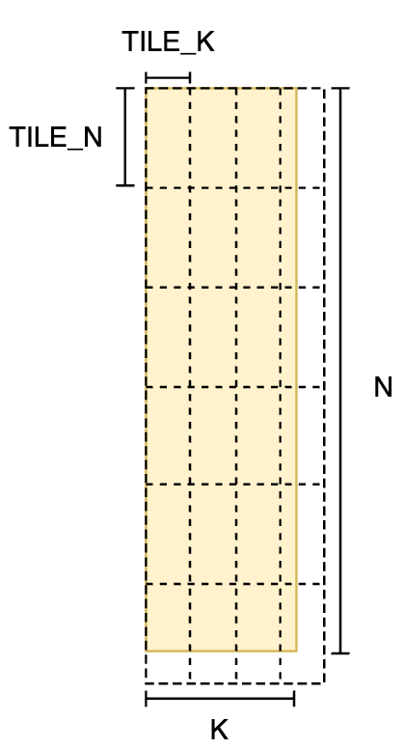
Online softmax (outer)
同样为了更好地支持更大的 reduction size, 也为了更好地探讨不同大小，不同形状的 tile 和任务划分对 kernel 性能的影响，使用一种限制 tile size 不超过某个值，但是可以调节长宽的方式进行调节。
code 仍然类似 inner softmax 的 online softmax, 但是多了一个可调的 TILE_SIZE(TILE_K).
TILE_N = min(
triton.cdiv(8192, TILE_K), previous_powe_of2(N))
tile: (TILE_N, TILE_K)
grid: (cdiv(K, TILE_K), 1, 1)

Slide 33
Performance effect of TILE_K
Notes:
从这个图来看，可以看出对于某个 post_size 来说，最优的 TILE_K 是确定的，尽管随着 reduction size 变化，throughput 可能会降低，但是最优 TILE_K 是确定的。
接下来我们可以思考怎么找到这个最优的 TILE_K.
观察一下现象，K 越大，最优的 TILE_K 也越大。但多大是最合适的呢？
另外思考一个问题：为什么随着序列长度增长，固定的 TILE_K 和 TILE_N 还会有 throughput 的下降。这种情况下难道不应该是平的 throughput 吗？

Slide 34
Performance effect of TILE_K
规律是：
TILE_K 不能太小，太小的情况下，全局访存的局部性不好。
TILE_K 不能太大，太大则 grid 就会太小了，无法充分利用硬件资源。grid 是 (cdiv(K, TILE_K), 1, 1)，所以 TILE_K 不宜太大。
tile_k\grid\post_size | 128 | 256 | 512 | 1024 | 2048 | 4096 | 8192
1 | 128 | 256 | 512 | 1024 | 2048 | 4096 | 8192
2 | 64 | 128 | 256 | 512 | 1024 | 2048 | 4096
4 | 32 | 64 | 128 | 256 | 512 | 1024 | 2048
8 | 16 | 32 | 64 | 128 | 256 | 512 | 1024
16 | 8 | 16 | 32 | 64 | 128 | 256 | 512
32 | 4 | 8 | 16 | 32 | 64 | 128 | 256
64 | 2 | 4 | 8 | 16 | 32 | 64 | 128
128 | 1 | 2 | 4 | 8 | 16 | 32 | 64
256 | 1 | 1 | 2 | 4 | 8 | 16 | 32
512 | 1 | 1 | 1 | 2 | 4 | 8 | 16
1024 | 1 | 1 | 1 | 1 | 2 | 4 | 8

Slide 35
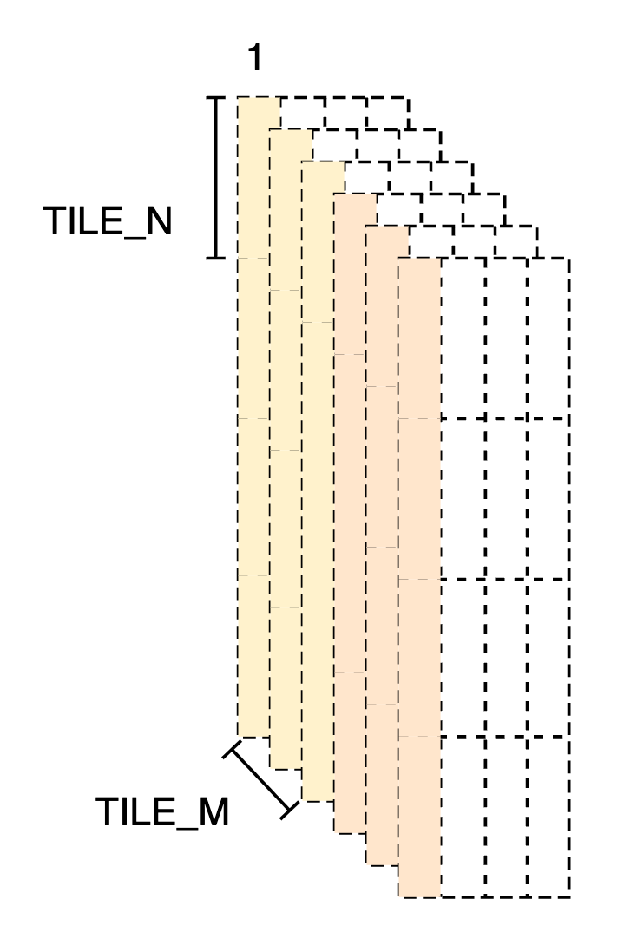
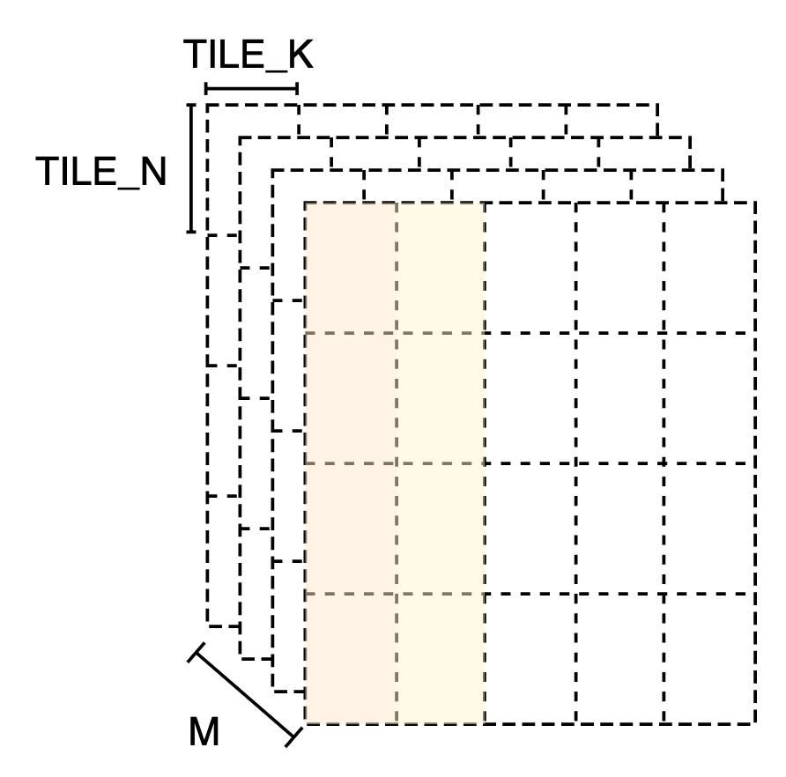
middle softmax
注意分块方式和 CTA 块之间的顺序，以提高 L2-hit rate.
比如说在 middle reduction 的时候，不要让一个 CTA 去使用 M, N 维度上的 TILE, 而把 K 维度上的切片分到不同的 CTA 上去。
原因： 不同的 CTA 是按照顺序被 schedule 出去的，不同的 CTA 之间可以覆用 L2cache，即便它们被 schedule 到不同的 SM.
Bad Partition
Better
tile: (TILE_M, TILE_N)
grid: (cdiv(M, TILE_M), K, 1)
tile: (TILE_N, TILE_K)
grid: (cdiv(K, TILE_K), M, 1)
Notes:
这里开始涉及到怎么根据硬件的资源情况，来选择合适的参数了。有时候需要根据 cta 数反推最合适的 TILE size，而不仅仅是根据一个 CTA 内的program 性质来选择最合适的 TILE size 然后再根据任务数量来计算 cta 个数。

Slide 36
middle softmax
Bad Partition
Better
tile: (TILE_M, TILE_N)
grid: (cdiv(M, TILE_M), K, 1)
tile: (TILE_N, TILE_K)
grid: (cdiv(K, TILE_K), M, 1)
使用第二个方案，基本可以复用 outer softmax 的优化手段，只是 grid 多一个 M 维度。
Notes:
这里开始涉及到怎么根据硬件的资源情况，来选择合适的参数了。有时候需要根据 cta 数反推最合适的 TILE size，而不仅仅是根据一个 CTA 内的program 性质来选择最合适的 TILE size 然后再根据任务数量来计算 cta 个数。

Slide 37
如何使用 Triton 写
性能超越 Pytorch 的 Softmax 算子
01
softmax naive 实现
02
沿着 reduce axis 循环
03
online softmax normalizer
04
split reduce axis
05
outer or middle reduction
06
总结

Slide 38
总结
torch 的 softmax 当然也并非最优的 softmax, 并没有使用 online softmax 算法，而且对非内层维度的 softmax 性能比较差。
使用 triton 开发 reduce 类 kernel 的时候，可以考虑常规的优化手段：
当 reduce_size 不算很大的时候，naive 的方法性能就很好，甚至还可以考虑多行（inductor 称之为 persistent reduction）；（16k以下）
当 reduce size 很大，无法一次加载完的情况下，loop over reduce axis, 很多reduce 都可以找到 online 方法，尤其是包含两次 reduce 的 kernel;
当 reduce_size 很大而非 reduce 维度很小的时候，还可以考虑 split.
涉及非内层维度 reduce 的时候，需要综合考虑访存局部性，以及任务划分是否能充分占满设备等因素；
在设计一个可能分发到有不同算法的算子时，最好对输入尺寸，任务划分方案，TILE size 等因素进行交叉分析和数据可视化，获取优化的 insight 和经验。
使用最小对比的方式对 kernel 进行 profile 对比，查看和性能最相关的 metric. (比如使用 nsight compute)
本次 presentation 演示了在许多典型情况下，针对性使用不同算法所能达到的吞吐量，说明各种情况下的性能下限都不低。但是如何集成起来，设计一个启发式的派发策略或者基于 tunning 的派发策略则是另一个问题了。希望后续可以 revisit 这些问题。

Slide 39
Softmax in FlagGems
Inner
32-32k
32k-128k

Slide 40
Outer
32-32k
32k-128k

Slide 41
Middle
32-32k
32k-128k

Slide 42

扫码加入Triton社区
Thanks
Q&A

